Slide 1
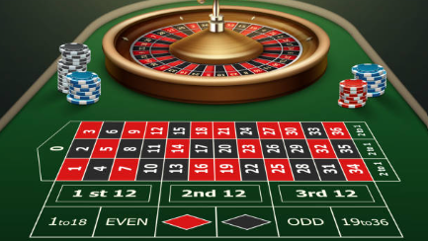
Todennäköisyyslaskenta
MaB 5

Slide 2
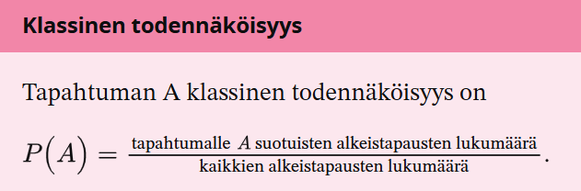
Klassinen-, tilastollinen-, geometrinen todennäköisyys
Sama pätee tilastolliseen ja geometriseen todennäköisyyteen

Slide 3
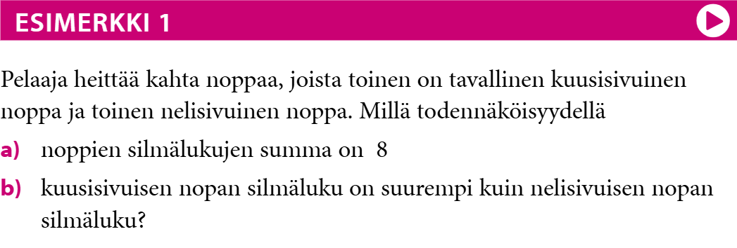

Slide 4
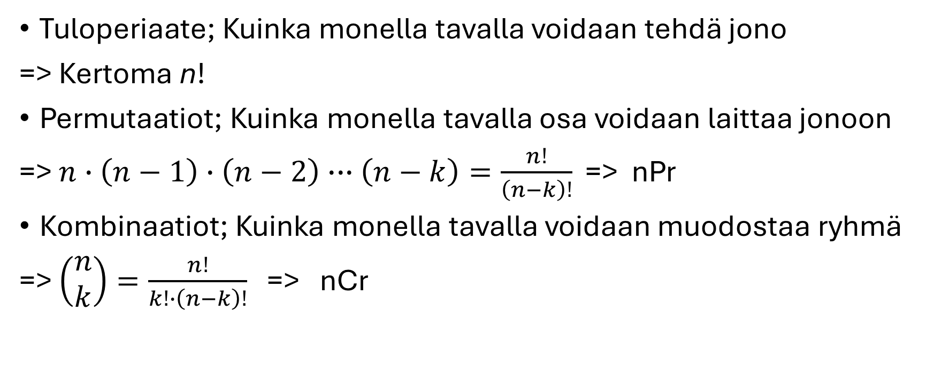
Määrien laskeminen
Tuloperiaate; Kuinka monella tavalla voidaan tehdä jono
=> Kertoma n!
Permutaatiot; Kuinka monella tavalla osa voidaan laittaa jonoon
=> $n∙\left(n−1\right)∙\left(n−2\right)∙∙∙\left(n−k\right)=\frac{n!}{\left(n−k\right)!}$ => nPr
Kombinaatiot; Kuinka monella tavalla voidaan muodostaa ryhmä
=> $\left(\begin{matrix}n \\ k\end{matrix}\right)=\frac{n!}{k!∙\left(n−k\right)!}$ => nCr

Slide 5
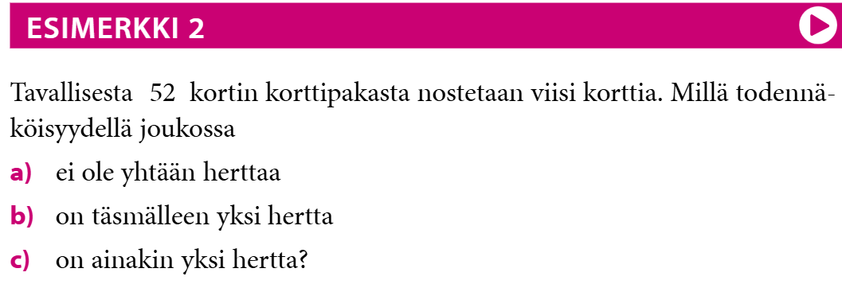

Slide 6
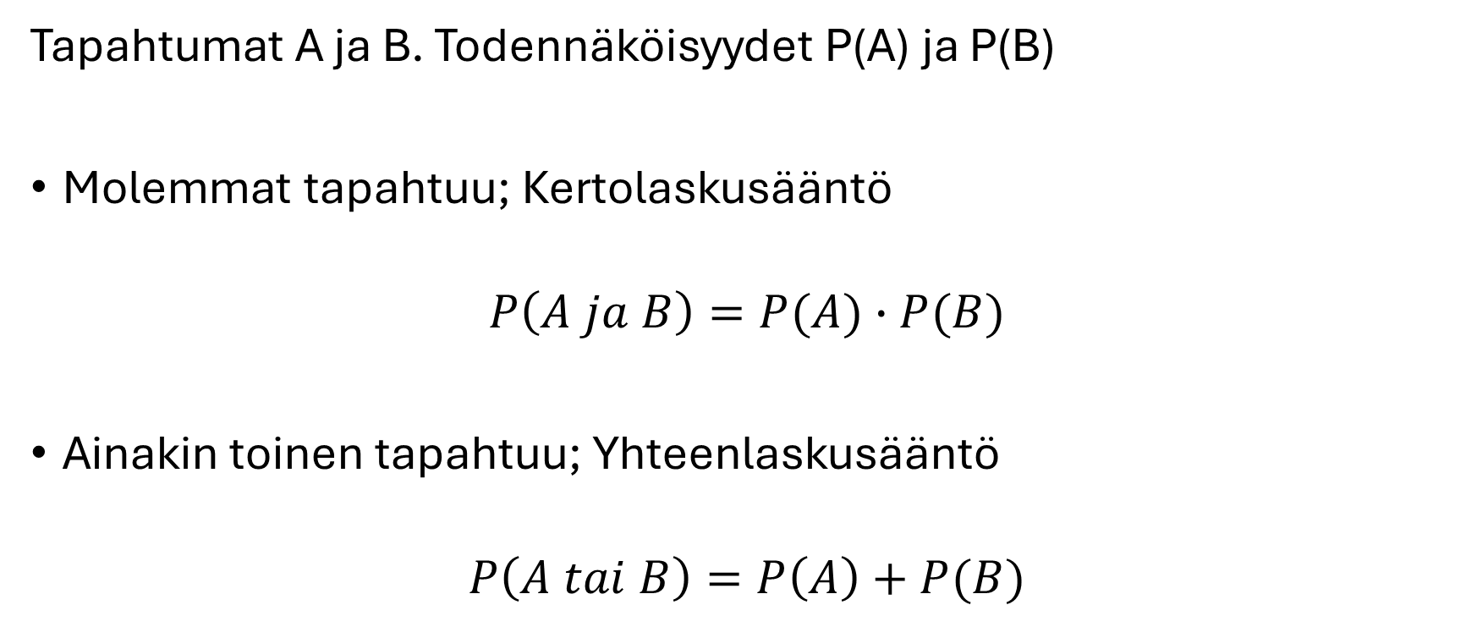
Todennäköisyyksien laskusäännöt
Tapahtumat A ja B. Todennäköisyydet P(A) ja P(B)
Molemmat tapahtuu; Kertolaskusääntö
$$P\left(A ja B\right)=P(A)∙P(B)$$
Ainakin toinen tapahtuu; Yhteenlaskusääntö
$$P\left(A tai B\right)=P\left(A\right)+P(B)$$

Slide 7
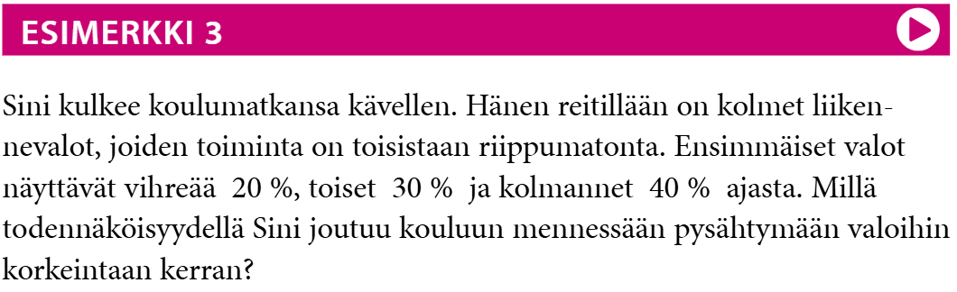
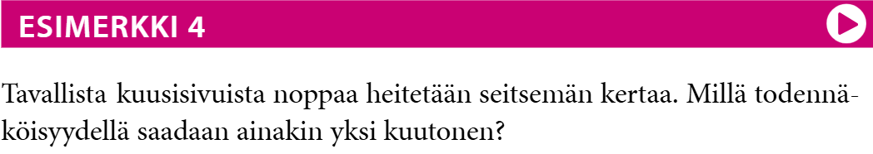

Slide 8
Tehtävät
Perustehtävät 1-10
Syventävät 13, 14, 17, 19, 21

